Slide 1
"Перчатка-переводчик с языка жестов"
Мажейко матвей, Останин Владимир котляров Данил; ИЭ-92
Кемерово 2025

Slide 2
Актуальность
Проблематика
В современном мире существует потребность в доступных и эффективных способах общения для людей с ограниченными возможностями, в частности для глухих и слабослышащих. Жестовый язык является важным средством коммуникации для этой группы людей, однако его освоение может быть сложным для тех, кто с ним не знаком.
Тезисы
1. Увеличение числа людей с ограниченными возможностями требует разработки новых технологий для улучшения качества их жизни
2. Использование Arduino UNO и датчиков (Flex Sensors и MPU6050) позволяет точно определять положение и движение пальцев, что является ключевым фактором для точного распознавания жестов
3. Умная перчатка может стать удобным инструментом для обучения языку жестов, а также для повседневного общения между глухими и слышащими людьми
4. Возможность расширения функционала проекта, включая поддержку различных языков жестов и интеграцию с другими устройствами

Slide 3
Цель
Задачи
1.Исследование и выбор компонентов: Определить необходимые компоненты (Arduino UNO, Flex Sensors, MPU6050) и их характеристики.
2. Сборка устройства: Разработать схему подключения и собрать все компоненты в одно устройство.
3. Программирование: Написать код для Arduino, который будет считывать данные с сенсоров и обрабатывать их для определения жестов.
4. Документация: создание презентации и гит хаба для проекта.
Разобраться в принципе работы устройства и его функционале
Разработка умной перчатки: создать устройство, которое будет распознавать жесты руки с помощью сенсоров и акселерометра.
Обеспечение точности распознавания: разработать алгоритмы для обработки данных с датчиков Flex и MPU6050 для точного определения положения и движения пальцев.

Slide 4
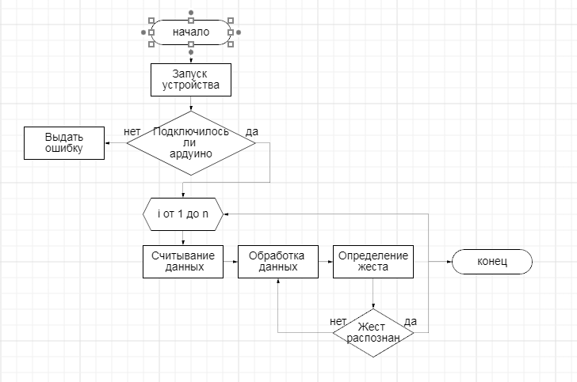
Технология
Блок схема и основные устройства

Slide 5
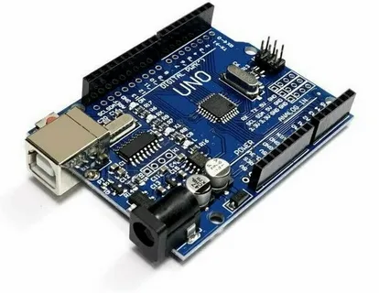
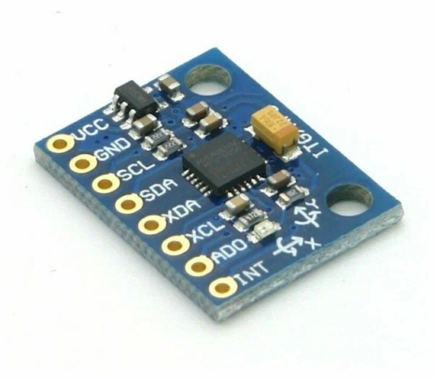
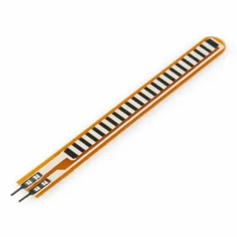
Комплектующие
Hardware
Software
Arduino UNO
(Основной контролер)
5 Flex Sensor 2.2(датчиков изгиба)
акселерометр MPU6050
Среда разработки: - Arduino IDE: для написания и загрузки кода на Arduino UNO. Это бесплатная и широко используемая среда для разработки проектов на базе Arduino.
Алгоритмы обработки данных: - Считывание данных: код для считывания значений с тензорезисторов и MPU6050. - Обработка и фильтрация данных: алгоритмы для обработки сигналов, включая фильтрацию шумов и обработку выходных данных. - Распознавание жестов: алгоритмы для сопоставления полученных данных с заранее определенными жестами и их значениями.

Slide 6
Последствия внедрения
Улучшение коммуникации: - Умная перчатка позволит людям с ограниченными возможностями, особенно глухим и слабослышащим, легче общаться с окружающими, что снизит барьеры в общении.
Повышение осведомленности: - Проект поможет повысить осведомленность общества о жестовом языке и потребностях людей с ограниченными возможностями, способствуя инклюзии.
Образовательные возможности: - Устройство может быть использовано в образовательных учреждениях для обучения жестовому языку, что облегчит процесс освоения языка для новых пользователей.
Технологические инновации: - Внедрение технологии может вдохновить на дальнейшие разработки в области носимых устройств и систем распознавания жестов, открывая новые перспективы для исследований и разработок.
Социальное воздействие: - Умная перчатка может способствовать улучшению качества жизни людей с ограниченными возможностями, предоставляя им больше возможностей для взаимодействия с обществом.
Экономические последствия: — потенциальное коммерческое применение устройства может привести к созданию новых рабочих мест в сфере разработки и производства, а также в сфере обслуживания и поддержки пользователей.

Slide 7
Дорожная карта
Разработка идеи
Октябрь 2024
Подбор комплектующих,
Сборка схемы
Ноябрь 2024
Написание кода
Декабрь 2024 – Январь 2025
Разработка корпуса
Ноябрь – Декабрь 2024
Разработка презентации
Апрель – Май 2025

Slide 8
"Перчатка-переводчик с языка жестов"
Мажейко матвей, Останин Владимир котляров Данил; ИЭ-92
Кемерово 2025

